Slide 1
Система онлайн заказа продуктов питания и напитков с авторизацией
Разработал: Глухов Никита 2ИС1

Slide 2
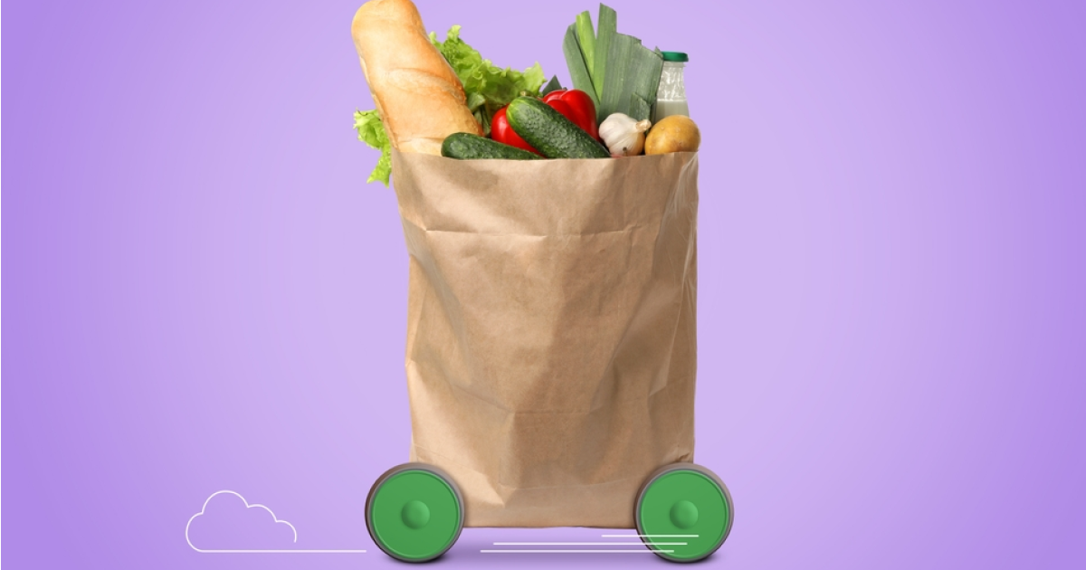
Краткая информация о предметной области
Система онлайн заказов представляет собой сферу, где потребители могут заказывать различные товары, такие как продукты питания, напитки и т.д., через интернет. Этот вид услуги позволяет потребителям удобно выбирать необходимые товары, делать заказы онлайн и получать их доставленными прямо к двери. Онлайн заказ продуктов и напитков обеспечивает удобство, экономию времени и возможность выбора из широкого ассортимента товаров без необходимости посещения физического магазина.

Slide 3
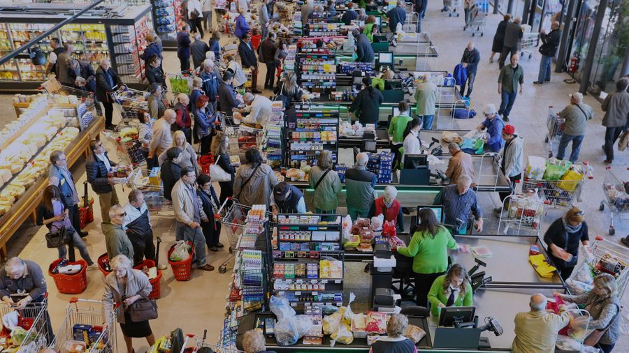
Наличие проблемы и обоснования создания
Проблема: Традиционные способы покупки продуктов и напитков могут быть неудобными и занимать много времени. Покупателям приходится тратить время на поездку в магазин, выбор товаров, стояние в очереди на кассе и переноску покупок. Кроме того, в некоторых случаях магазины могут быть далеко от дома, что делает поход в магазин ещё более неудобным.
Обоснование создания системы с онлайн заказом продуктов и напитков:
Удобство для потребителей
Широкий выбор
Экономия времени
Доставка к двери
Эффективное планирование покупок

Slide 4



Информация о стеке технологий и информационной модели
Стек технологий:
- Фронтенд: WPF (Windows Presentation Foundation)
- Бэкенд: C# с использованием Entity Framework
База данных: Microsoft SQL Server (MsSQL)
Информационная модель:
Система включает в себя модель данных для хранения информации о заданиях, пользователях и событиях. Взаимодействие с базой данных осуществляется через EntityFramework, реализованное на программной стороне

Slide 5


Преимущества и недостатки системы
Удобство и доступность
Экономия времени
Специальные предложение
Риск ошибок и недоразумений
Ограничения в выборе
Отсутствие возможности проверить товар лично
Дополнительные расходы

Slide 6

Способы монетизации
Комиссионные сборы
Подписки
Реклама.
Доставка
Партнерские программы
Кросс-продажи и увеличение среднего чека:
Интеграция с платежными системами

Slide 7
Расчет экономического эффекта
Себестоимость системы
Разработка и внедрение программного обеспечения: 1 000 000 рублей
Обучение персонала и рекламные расходы: 200 000 рублей
Стоимость обслуживания и поддержки: 100 000 рублей в год
Итоговая себестоимость: 1 300 000 рублей
Источники дохода:
Комиссионные сборы: 5% от суммы каждого заказа
Подписки: 300 рублей в месяц с человека
Реклама: 25 000 рублей в месяц от размещения рекламы на платформе
Доставка: 50 рублей за каждый заказ
Партнерские программы: 5% от суммы каждого заказа, размещенного через партнерские сайты
Кросс-продажи и увеличение среднего чека: 1% от суммы каждого заказа
Интеграция с платежными системами: 1% от суммы каждого заказа, оплаченного через интегрированные платежные системы

Slide 8
Расчет экономического эффекта
Прогнозируемые доходы:
Комиссионные сборы: 500 заказов в неделю, средняя стоимость заказа 500 рублей, комиссия 5% = 12 500 рублей в неделю, 50 000 рублей в месяц
Подписки: 100 клиентов, подключенных к системе, подписка 300 рублей в месяц = 30 000 рублей в месяц
Реклама: 25 000 рублей в месяц
Доставка: 500 заказов в неделю, доставка 50 рублей = 25 000 рублей в неделю, 100 000 рублей в месяц
Партнерские программы: 100 заказов в неделю, партнерская комиссия 5% = 3 500 рублей в неделю, 14 000 рублей в месяц
Кросс-продажи и увеличение среднего чека: 1% от суммы всех заказов = 10 000 рублей в месяц
Интеграция с платежными системами: 1% от суммы всех заказов, оплаченных через интегрированные платежные системы = 10 000 рублей в месяц
Итоговый прогнозируемый доход: 239 000 рублей в месяц
Срок окупаемости:
Срок окупаемости = Себестоимость системы / Итоговый прогнозируемый доход = 1 300 000 рублей / 239 000 рублей
Срок окупаемости = 6 месяцев

Slide 9
Спасибо за внимание

